Slide 1
Programmeren 4
JavaScript, Node.js, versiebeheer en deployment
Training 1 – Basis van Node.js, Git en Heroku

Slide 2
Overzicht module Programmeren 4
Onderwerpen
webserver met API in Node.js en JavaScript
versiebeheer met Git
deployment naar Heroku
Opzet van deze module
Sheets, trainingen, practicum, YouTube, en veel zelf doen …
Prakticum, zie Blackboard
Leerwijzer geeft alle informatie. Lezen dus!
Notes:
Techniek: Html, css, javascript, seo, …
Vormgeving: Kleurstelling, lettertype, vlakindeling, sfeer, …
Siteplan: Doel, doelgroep, functioneel ontwerp, promotie, onderhoud, financien, …
Wij maken alleen een ontwerp-plan; dit is slechts een deel van het siteplan

Slide 3
Overzicht module Programmeren 4
Week | Thema’s | Onderwerpen
1 | Nodejs, Git, Heroku - Basis | Nodejs server applicatie, RESTful web services, JSON, Git, versiebeheer, deployment naar Heroku
2 | Nodejs, Git, Heroku - Vervolg | Nodejs, RESTful API ontwerp, Git workflows, modulair werken met code en bestanden
3 | Git Workflow, Nodejs en data storage | Branches, mergen. Nodejs API versioning, HTTP methods, body, headers, parameters. MySQL database in Nodejs.
4 | Nodejs, Android | Static pages op nodejs. Android Drawer navigation menu, Settings storage.
5 | NodeJs security en Android authenticatie | Web tokens als security, beveiligen van API routes, authenticatie vanuit Android app
6 | Uitloop | Resterende onderwerpen

Slide 4
Inhoud van deze training
Zelf een API maken met Node.js
Node.js installeren
JavaScript, node webserver maken
RESTful API maken, ontwerp, keuzes, …
Je code beheren met Git
Git installeren en gebruiken
Lokale en remote repository gebruiken
Deployment
Je server online zetten met Heroku

Slide 5
Overzicht
Software ontwikkeling - technieken en methoden

Slide 6
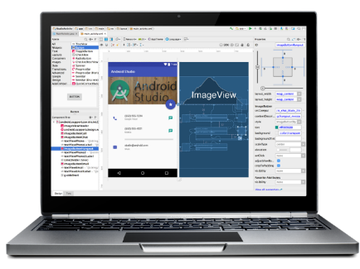
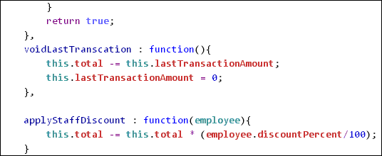




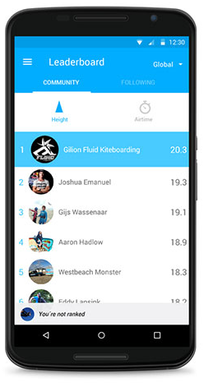

Software ontwikkeling – vorige periode
Je ontwikkelde je eigen app, op je eigen laptop.
Jij bouwde, testte en bekeek je app.
Je maakte gebruik van beschikbare APIs.
ontwikkelen
compile + run
randomuser.me/api
gebruik

Slide 7
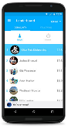


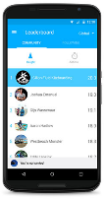


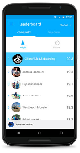

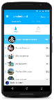
Software ontwikkeling in project
randomuser.me/api
Je ontwikkelt code in een team.
Samenwerken dus!

Slide 8
Software ontwikkeling in project
Samenwerken aan code via gedeelde repo
Code in Git repository
API via Nodejs server
Android
server.herokuapp.com/api
Server in de cloud op Heroku.com
Je ontwikkelt code in een team.
Samenwerken dus!

Slide 9
Aan de slag

Slide 10
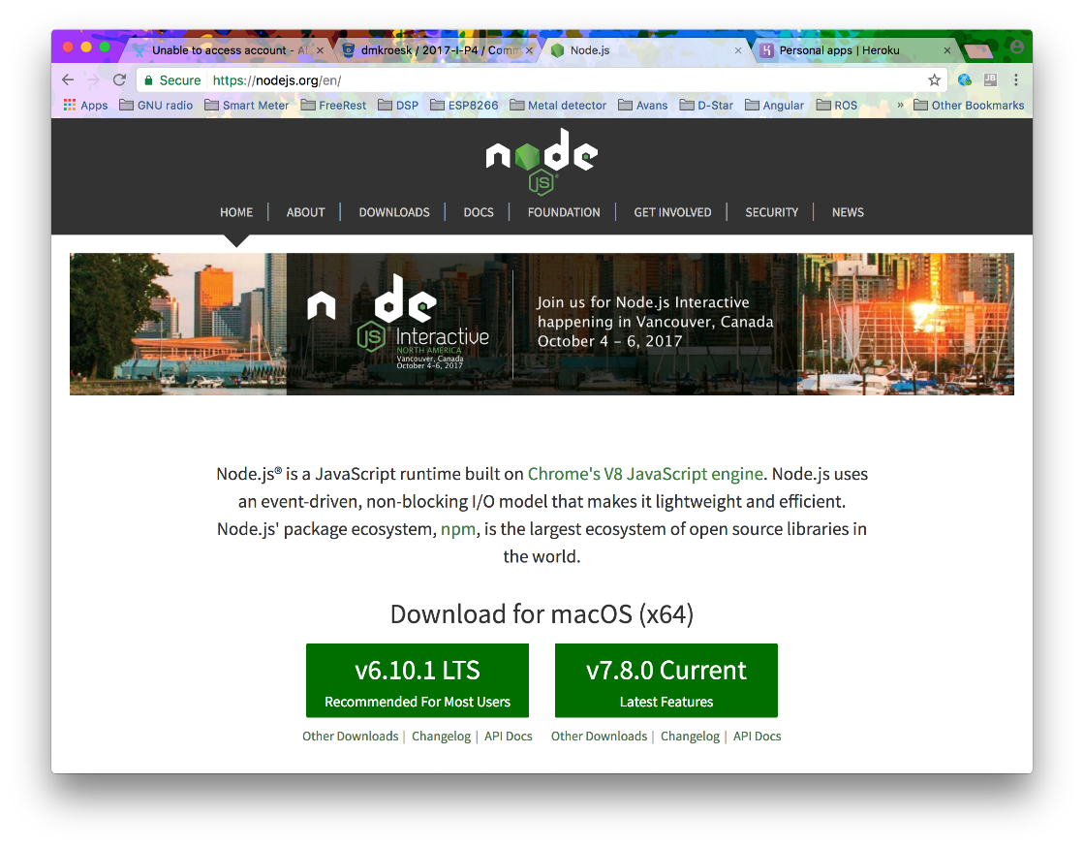
RESTful server met Node.JS
Installeer de LTS versie

Slide 11
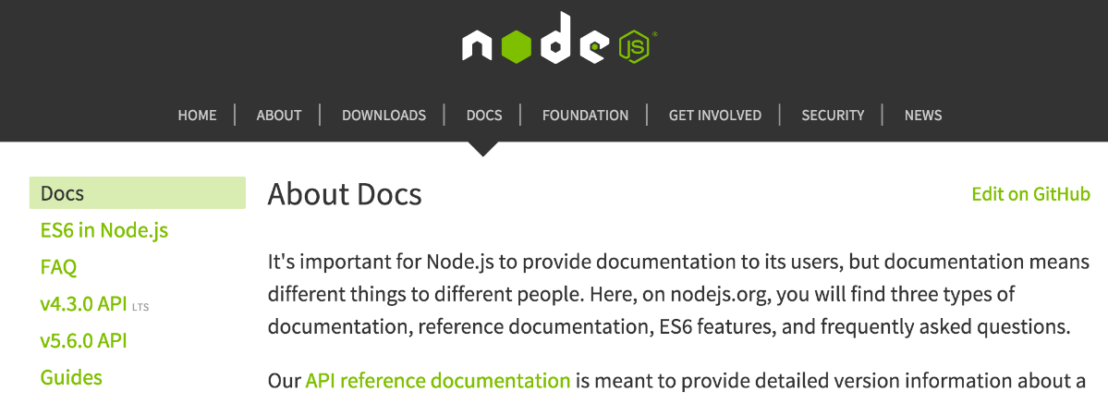
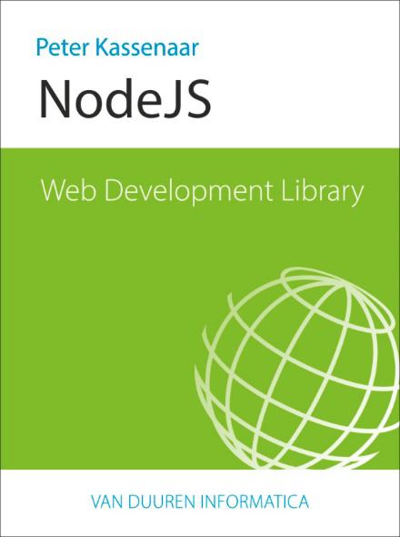
Node JS
Dit is wel een goed boek

Slide 12
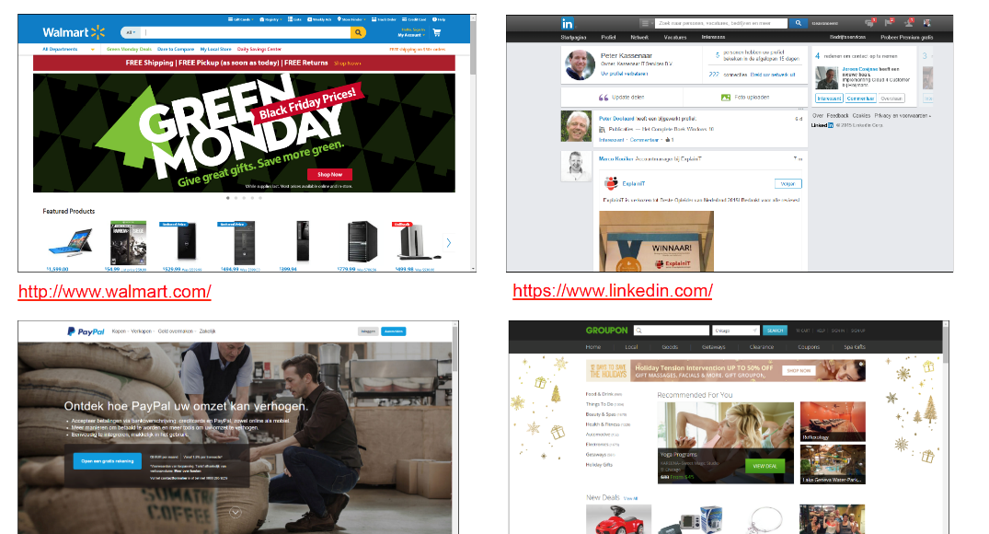
Bedrijven die NodeJs gebruiken

Slide 13
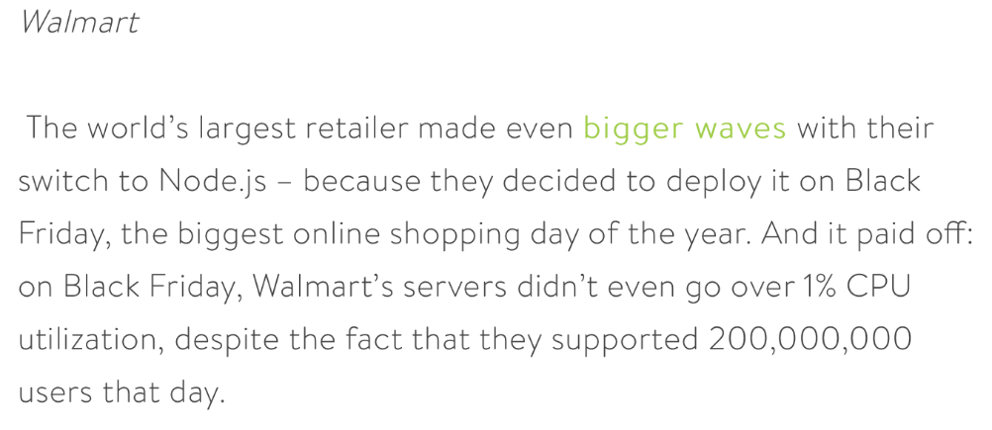
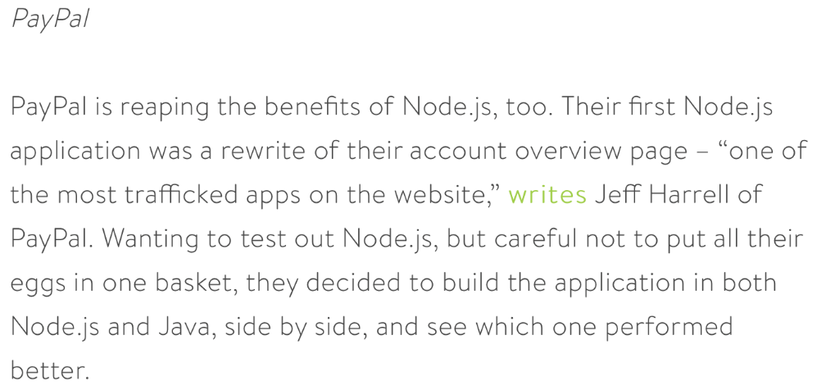
Bedrijven die NodeJs gebruiken
http://www.roidna.com/blog/node-js-popularity/

Slide 14
Pros
Nu ook JavaScript Server Side.
Client side was al de combo JS-JSON, no more translations from JSON objects to e.g. PHP stuctures
It’s FAST
V8 engine van Google (as in Chrome),
Compiles to Native code
Event loop in single thread running all I/O asynchronously in the same event loop combined with callbacks
Tooling is … nice … very good. Nice package management (npm)
Database support
Real-time support using websockets (Socket.io)
Strong on streaming data.
Transcoding while streaming possible due fast I/O
Hand-in-hand met Angular (client-side JavaScript)

Slide 15
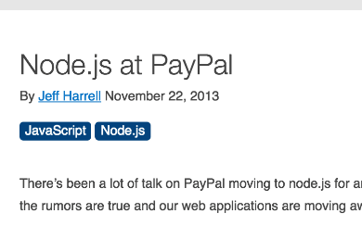


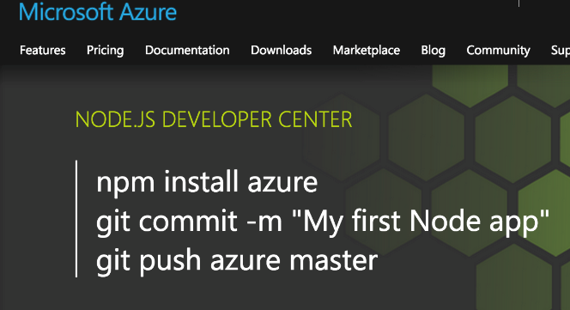

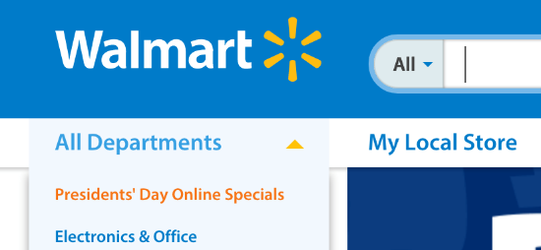

Cons
Alway in beta?
Useful for CPU intensive task?
Requires deep Javascript knowledge (callback mechanisme)
https://github.com/joyent/node/wiki/Projects,-Applications,-and-Companies-Using-Node

Slide 16
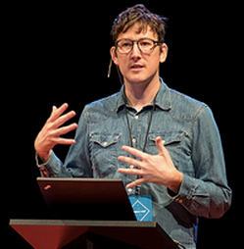
Creator: Ryan Dahl
2009-2012
Nu: Timothy J. Fontaine.
Bedrijf: joyent https://www.joyent.com/

Slide 17
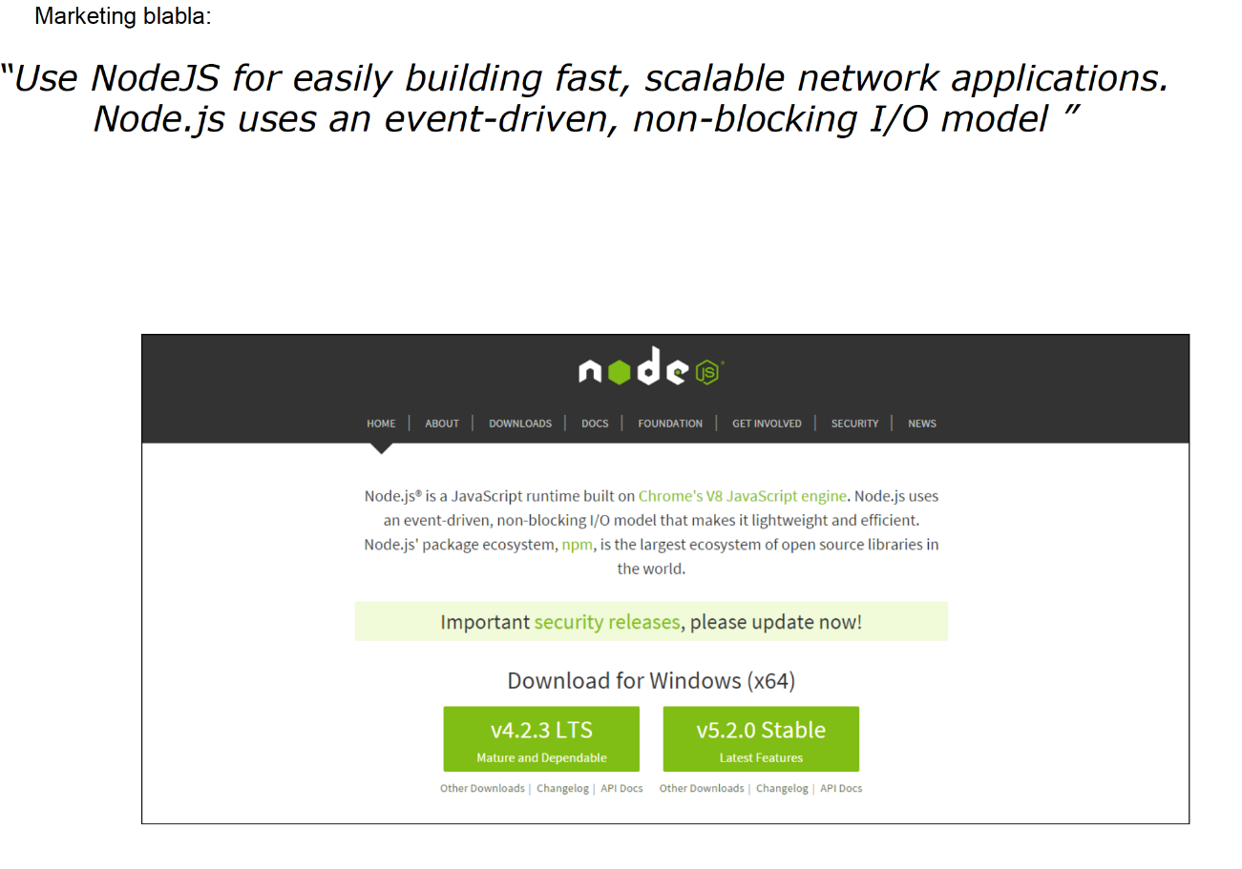

Slide 18
Node.js in het echt
Server side JavaScript voor internetapplicaties
voorheen zat JavaScript alleen in de browser – client side dus.
Modulair JavaScript en dependency management
Single threaded: non-blocking en asynchronous code
Event-based
Performance!
Node.js 4.0+
V8-engine v4.5
New ECMAScript 2015/ES6 - features

Slide 19
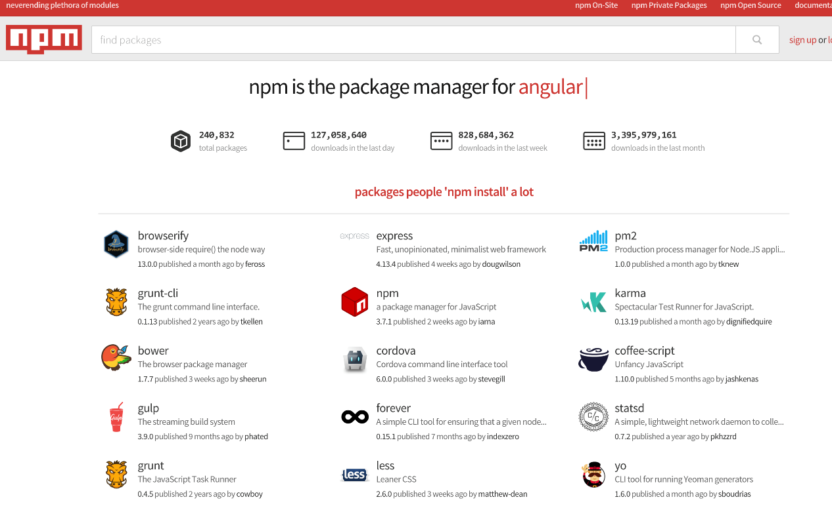
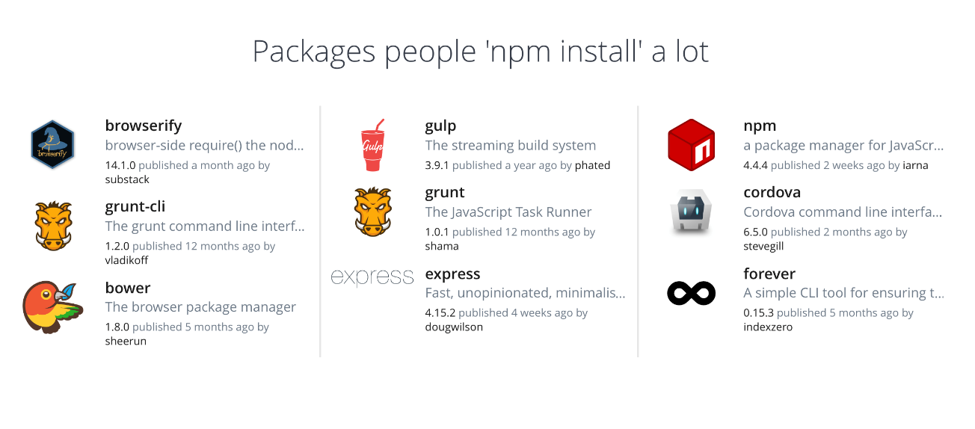
Node Package Manager voor aanvullende functies

Slide 20
Zelf aan de slag
Node.js installeren en gebruiken

Slide 21
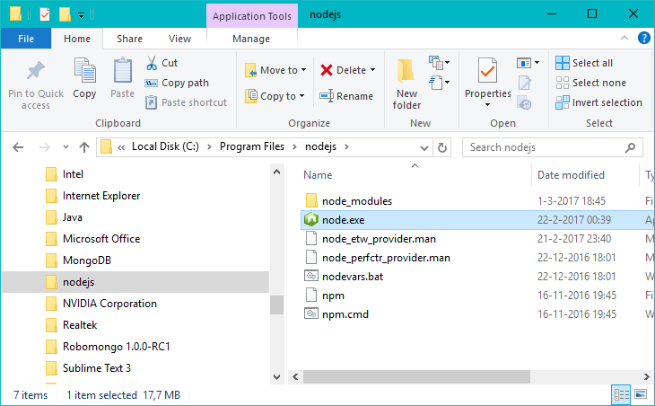
Node.js installeren
Default installatie directory (Windows)
Node executable
(de applicatie)
Installeer de LTS versie
Node package manager

Slide 22
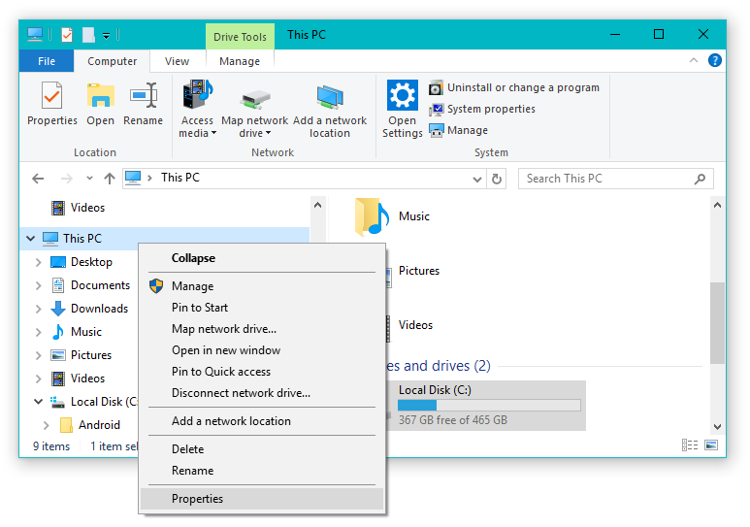
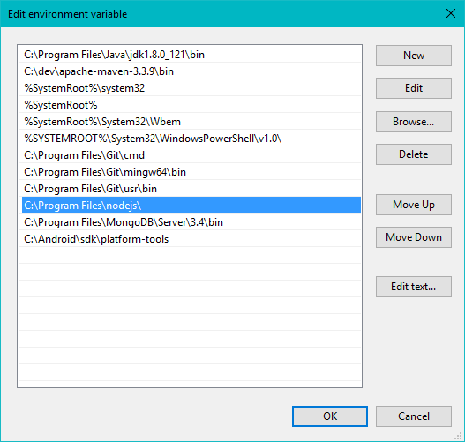
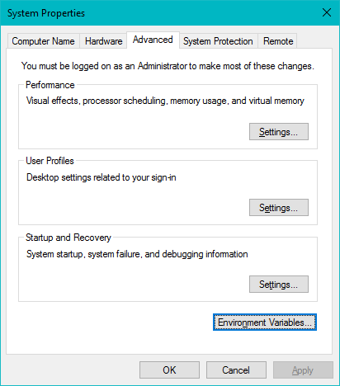
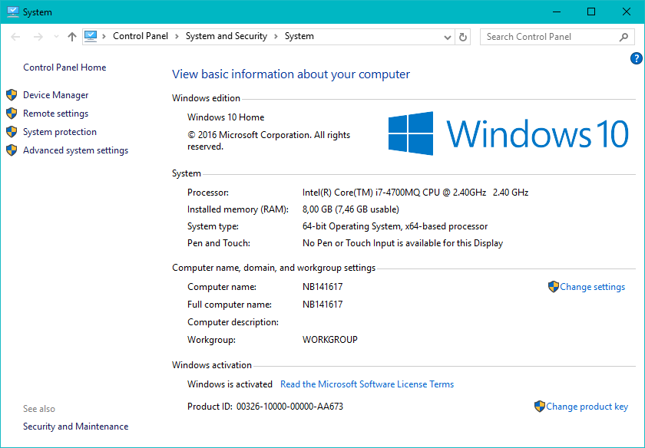
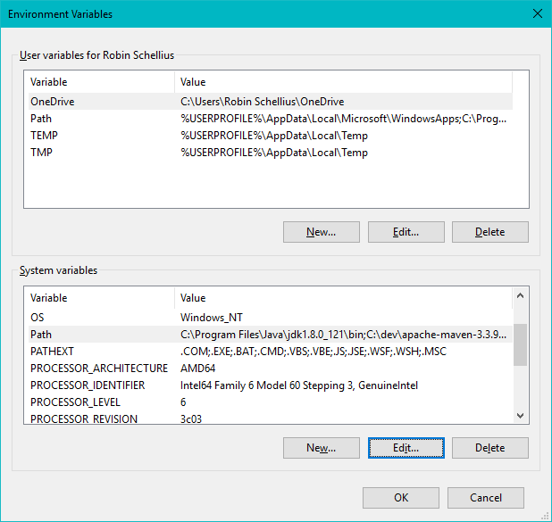
Check de path variabele (Windows)
Deze prodedure volg je later ook voor Git
Als deze niet aanwezig is, voeg dan zelf het pad naar jouw nodejs folder toe.

Slide 23
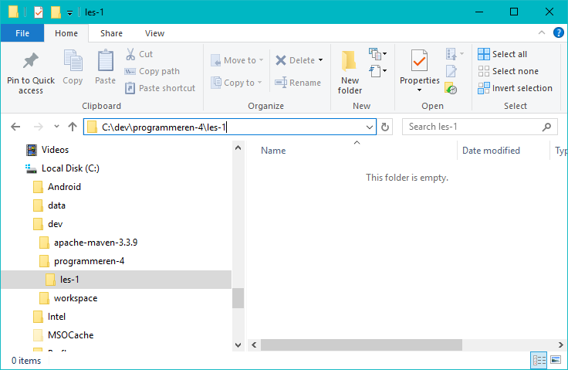
Maak een folder waar je je werk gaat opslaan
Niet (ik zeg NIET) in je Downloads folder
Liever niet in je Users folder (spaties in username geven vroeg of laat problemen)
Beter in de root van C-disk:
C:\dev\progr-4\les-1, of
C:\school|P1.4\programmeren-4

Slide 24
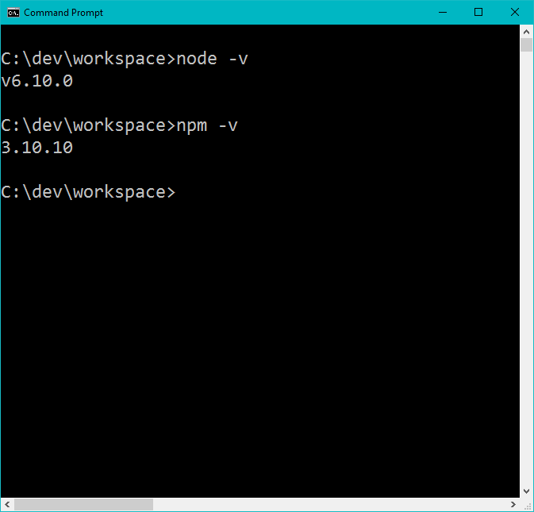
De Command Line Interface (CLI)
Start een console via Run > cmd
Path is het ‘zoekpad’ waar het operating system programma’s zoekt
Als je Path goed staat ingesteld kun je node en npm runnen
Kijk of alles goed werkt:
Type ‘node -v’
Type ‘npm –v’

Slide 25
De Command Line Interface (CLI) – Waarom?
De command line interface is de fundamentele basistoegang tot iedere computer
Lang niet alle computers hebben een scherm en een user interface
vooral handig als je op een andere computer (server) wilt werken
Vanaf de command line kun je alles
soms ‘verhult’ een user interface of toepassing hoe een programma op de achtergrond werkelijk werkt
je kunt meerdere commands in een script (bestand) zetten en in één keer uitvoeren
Essentiële basiskennis voor iedere IT-er!

Slide 26
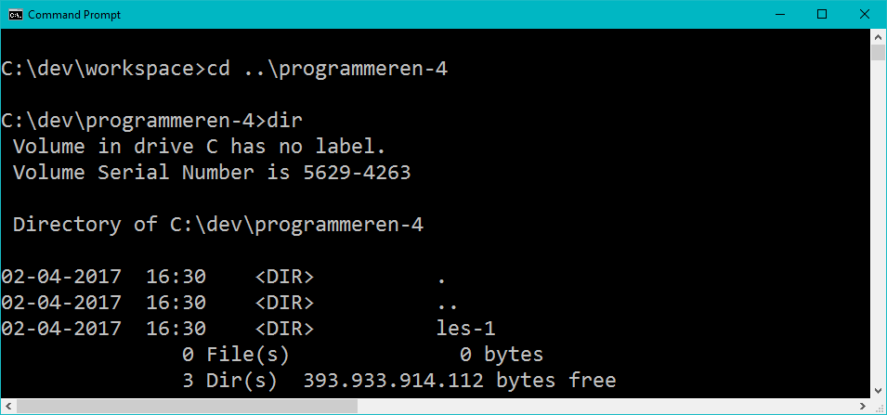
Belangrijke commands (Windows)
Zie o.a. https://www.lifewire.com/list-of-command-prompt-commands-4092302
dir – directory
laat inhoud van directory zien
pwd – print working directory
laat zien in welke directory (of map of folder) je bent
cd – change directory
ga naar een andere directory
cd . = huidige directory (er verandert niets)
cd .. = één directory omhoog
cd ..\.. = twee directories omhoog
cd C:\dev\workspace = direct naar een folder
mkdir <dirnaam> – make directory
maakt een nieuwe directory met deze naam aan
rmdir <dirnaam> – remove directory
verwijdert de directory met deze naam
del <bestandsnaam> – delete
verwijder bestand met de gegeven naam

Slide 27
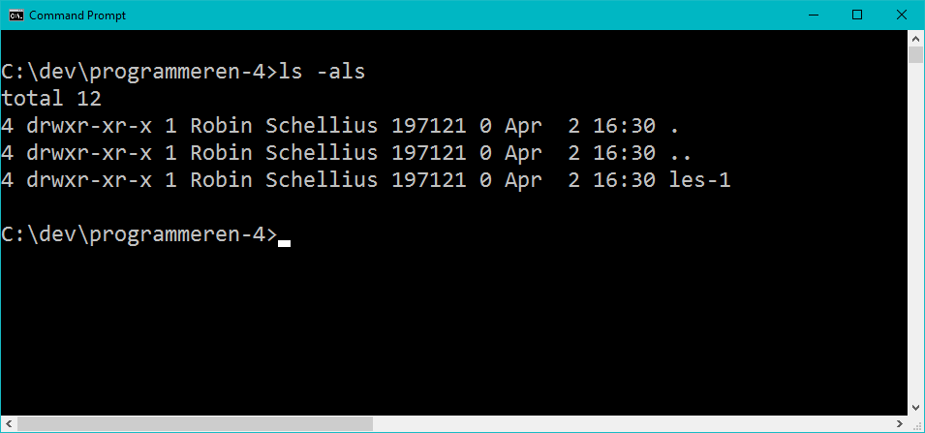
Belangrijke commands (Mac OS-X en Linux)
Zie o.a. http://blog.teamtreehouse.com/introduction-to-the-mac-os-x-command-line
ls – list
laat inhoud van directory zien
ls –als = uitgebreidere listing
cd – change directory
ga naar een andere directory
cd = laat huidige dir zien (pwd in Windows)
cd . = huidige directory (er verandert niets)
cd .. = één directory omhoog
cd ..\.. = twee directories omhoog
cd C:\dev\workspace = direct naar een folder
mkdir <dirnaam> – make directory
maakt een nieuwe directory met deze naam aan
rm -rf <dirnaam> – remove file of directory
verwijdert de directory met deze naam
verwijdert ook ALLE dirs en bestanden daarin !!!

Slide 28
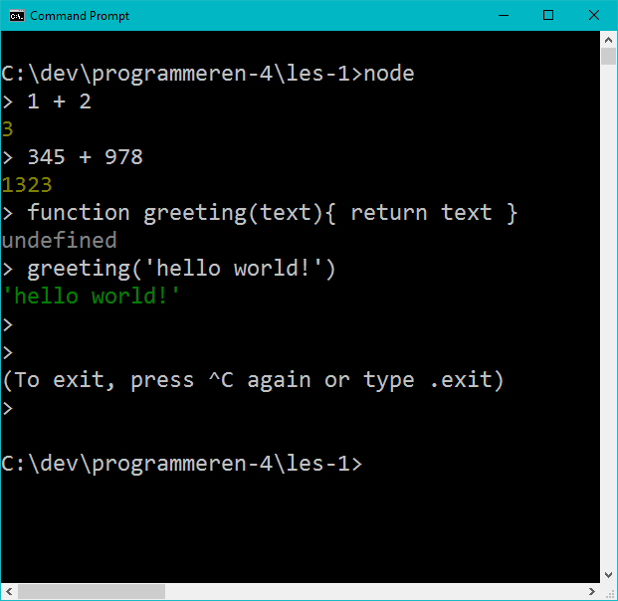
Node.js in de basis
Type ‘node’ in een CLI
dit start node.js
node wacht op input
Type 1 + 2
node antwoordt
Node ‘praat’ JavaScript
weet je nog hoe je een function maakte?
Input vanuit een bestand is handiger dan alles hier intypen

Slide 29
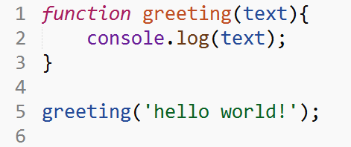
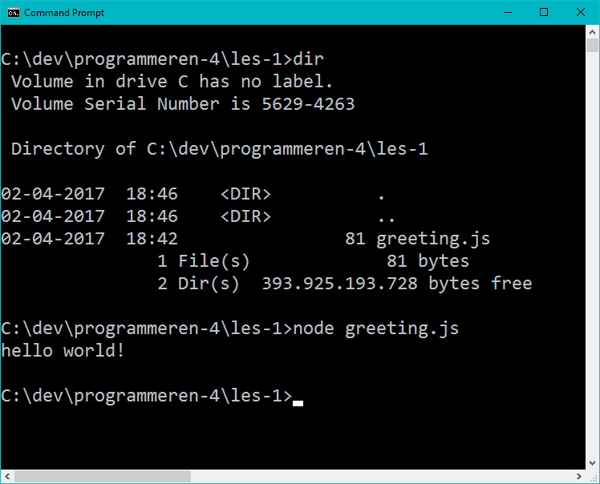
Maak een bestand ‘greeting.js’
1
3
Gebruik bv. Sublime Tekst
Opslaan als greeting.js
op een handige plek, bv. in jouw working directory
Run met ‘node greeting.js’
2
4

Slide 30
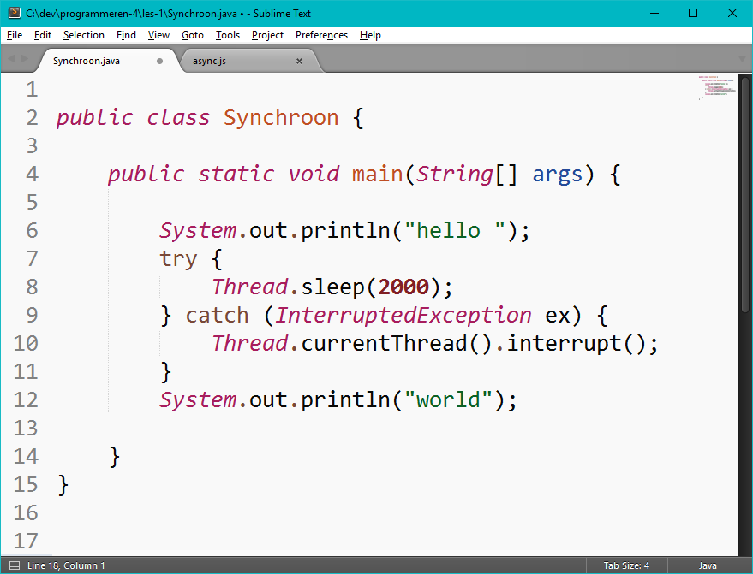
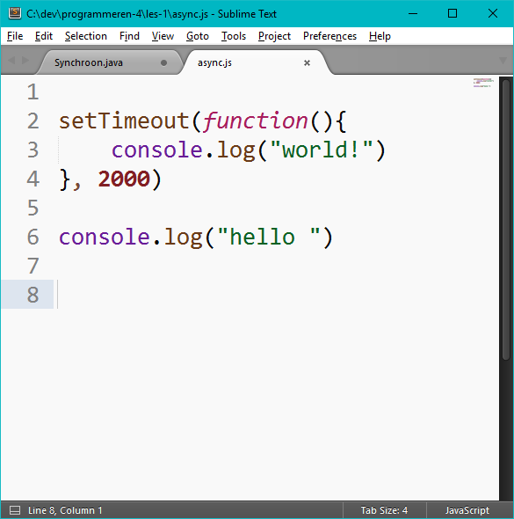
Java vs. Node.js (JavaScript) – wat is het verschil?
Type JavaScript over en see for yourself!
function() wordt uitgevoerd als timeout voorbij is!
callback function!
2
1
1
2
Node wacht niet tot de vorige statements afgehandeld zijn!
‘hello’ wordt al geprint!

Slide 31
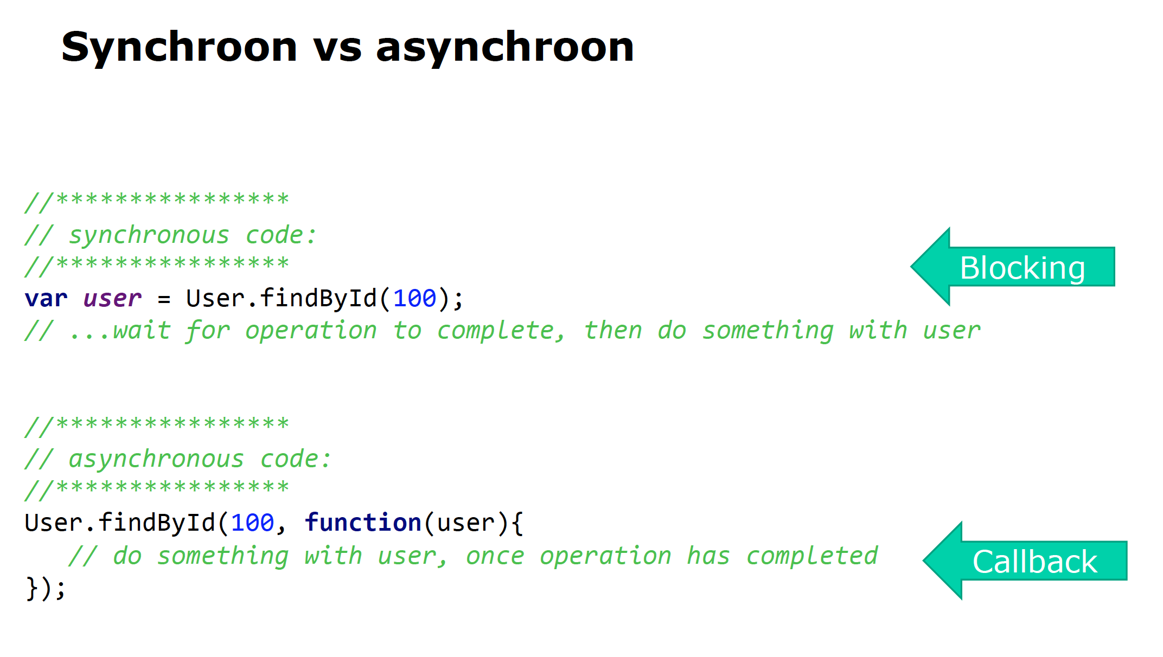
Node.js is asynchroon

Slide 32
Zelf aan de slag
Je allereerste Node.js server

Slide 33
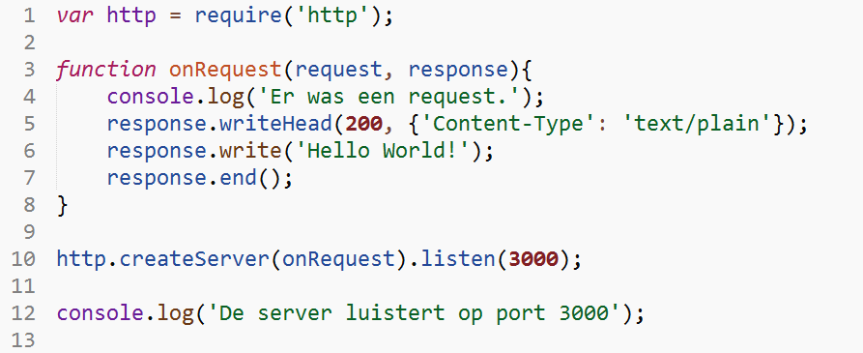
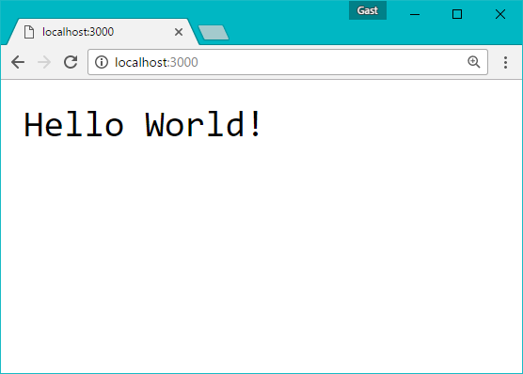
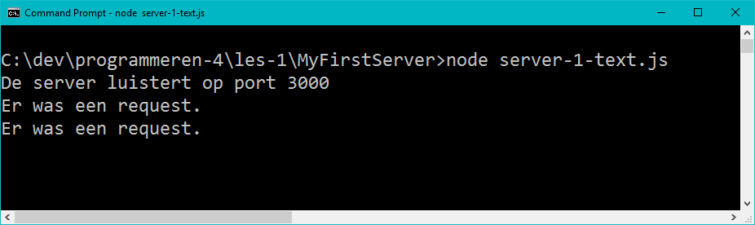
Je allereerste Node.js server
Neem deze code over
Save als ‘server-1-text.js’
node server-1-text.js
Ga naar localhost:3000

Slide 34
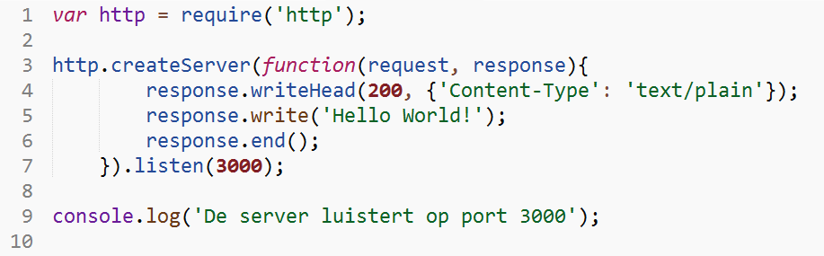
Je allereerste Node.js server
Dit kan ook – anonieme functie direct als parameter
Zo zal je JavaScript vaak zien.

Slide 35
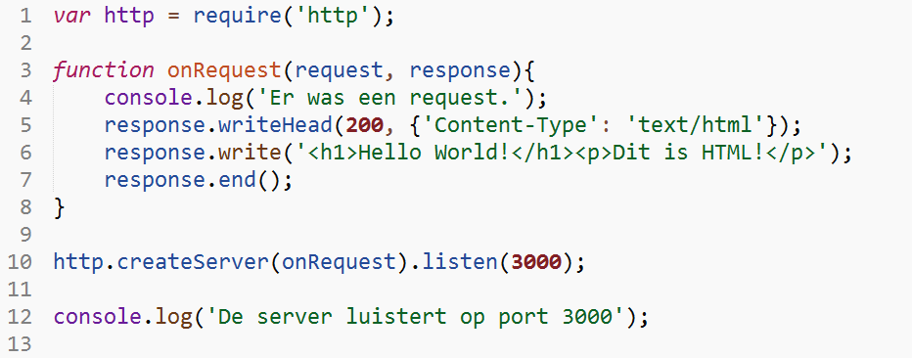
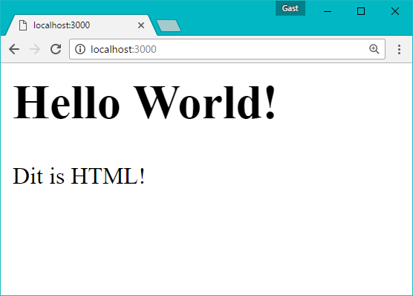
Je allereerste Node.js server – praat HTML!
Neem deze code over
Save als ‘server-2-html.js’
Run je server
Ga naar localhost:3000

Slide 36
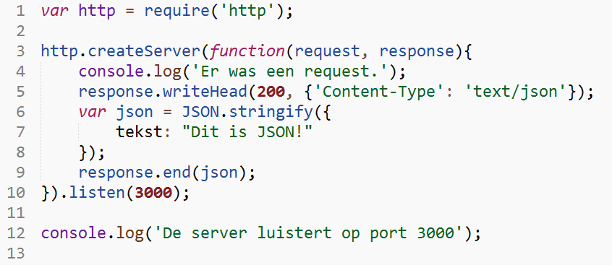
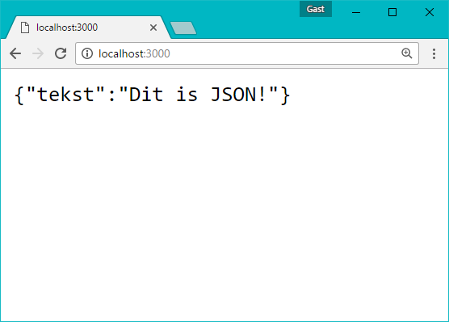
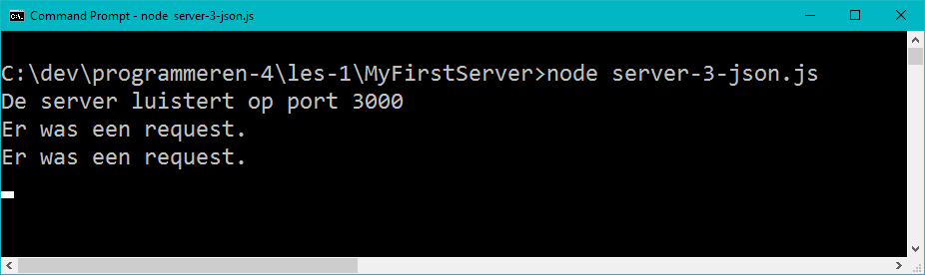
Je allereerste Node.js server – praat JSON!
Neem deze code over
Save als ‘server-3-json.js’
Run je server
Ga naar localhost:3000

Slide 37
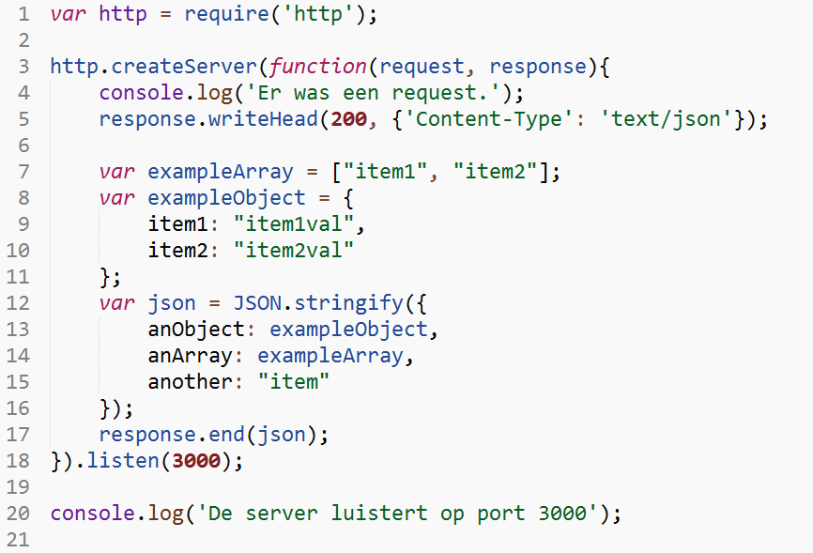
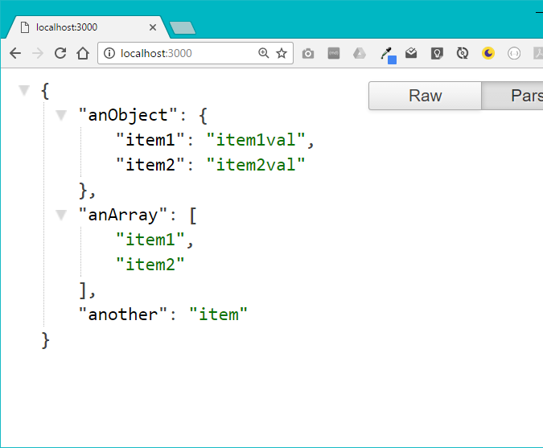
JSON structuren
Object met twee attributen
(met string als value)
Attribuut met twee attributen
(zonder values)
key – value paar

Slide 38
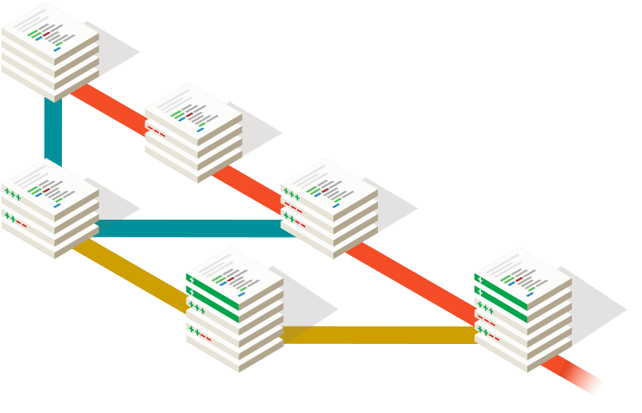
Installatie en gebruik
https://git-scm.com/images/branching-illustration@2x.png

Slide 39
Wat is Git?
Een tool voor het beheren van verschillende versies van bestanden
vooral geschikt voor en gericht op het beheer van source code
meest gebruikte, de facto tool voor versiebeheer
Maakt het mogelijk ‘gemakkelijk’ in een team samen te werken aan code
Ieder teamlid werkt lokaal op zijn eigen computer
code wordt gedeeld, en bijgewerkte code kan worden opgehaald
Maakt het mogelijk om verschillende versies van je programma te beheren
Terugstappen naar eerdere versies is mogelijk

Slide 40
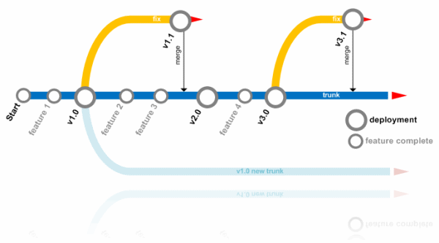
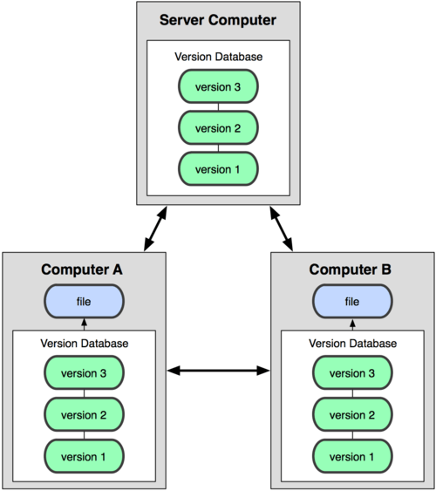

GIT versiebeheer

Slide 41

Bitbucket versiebeheer en issuetracker
http://programmers.stackexchange.com/questions/170791/dropbox-as-a-version-control-tool

Slide 42



Tooling
1
Installatie
Grafische tooling
Ik gebruik beide door elkaar heen
2
CLI

Slide 43

Documentatie en Referentie
Dit is een topper
2
In de les

Slide 44


Slide 45


Git installeren
Als je dat nog niet gedaan hebt:
Download van https://git-scm.com
Installeer
Type ‘git --version’ in CLI
Staat je path goed?
Voer zelf uit en kijk of het lukt.

Slide 46

Git werking
Repository
de lokale opslag van versies van je bestanden
Working directory
de folder waarin je bestanden staan (en waarin jij werkt)
Staging area
‘Tussenfase’ – gewijzigde bestanden die in de Repo opgeslagen kunnen worden
https://git-scm.com/book/nl/v2/Aan-de-slag-De-grondbeginselen-van-Git

Slide 47
The Ten most used Git commands Thou shalt type…
git init Initialiseer lokale repository
git status Bekijk wijzigingen in staging area
git add . of git add --all . Voeg bestanden toe aan repo
git commit –am “hier je bericht” Commit (maak wijzigingen definitief)
git push [remote naam] [branchnaam] Upload je code naar remote repo
git pull [remote naam] [branchnaam] Download je code van remote repo
git clone [url naar remote repo] Download een nieuwe remote repo
git checkout –c [branchnaam] Maak een branch (versie van project)
git remote –v Bekijk koppeling met remote repo’s
git merge [branchnaam] Voeg code uit andere branch toe

Slide 48


Op welke bestanden pas je versiebeheer toe?
Straks in het practicum!
Bestanden met code
Directories en structuur (gaan automatisch mee)
Scripts en handleidingen
Nooit code die gegenereerd wordt!
Gaan we straks zien!
.gitignore beheert wat wel en niet onder versiebeheer valt

Slide 49

Aan de slag!
Ga in CLI naar de directory waarin je werk staat
Type
git init
git status
git add .
git status
git commit -am “Eerste versie”
git status
Je code staat nu in je lokale repository.

Slide 50


Aan de slag!
Je hebt nu een lokale repository met de recentste versie van je code
Er is een .git directory gemaakt. Hierin beheert Git de versies
Je hebt gezien dat de status van je code veranderde
Van unstaged - nog niet onder versiebeheer
Naar staged - na de git add . actie, klaar om definitief te maken
Naar committed – na de git commit actie, de code is definitief
Nu nog je code remote pushen
Je commit natuurlijk ALLEEN compilerende en werkende code!

Slide 51

Aan de slag!
Maak een account op een online Git server provider
Bv Bitbucket, GitHub of GitLab
Maak daar een repository aan
naam: programmeren-4
kies Public
NIET: Initialize this repository with a README
NIET: Add .gitignore
Je krijgt nu een link naar je nieuwe repo. Bij mij:
git remote add origin https://github.com/rschellius/programmeren-4.git
git remote -v
git push -u origin master

Slide 52

Aan de slag!
Straks in het practicum!
Gelukt!
Met git push en git pull kun je code up- en downloaden
Met git clone kun je je code ophalen als je opnieuw start
geef teamleden toegang zodat zij jouw repo kunnen clonen (in het prakticum)
ook handig als je thuis op een andere computer werkt (bv. laptop vs. vaste PC)
De link naar je repo
Downloaden doen we niet!
(want dan heb je geen versiebeheer)

Slide 53
Heroku
Je eigen server in the cloud!

Slide 54
Tot nu toe draaide je de programma’s die je bouwde op je eigen laptop
Vandaag de dag zijn vrijwel alle applicaties echter bedoeld om samen te gebruiken
Mobiele apps communiceren met servers
Websites en api’s moeten wereldwijd beschikbaar zijn
De servers in het internet vormen samen de cloud
Heroku is een van de vele aanbieders van computing power in the cloud
Net als bv. Microsoft Azure, Digital Ocean, RedHat OpenShift, enz.

Slide 55

Datacenters huisvesten vaak tienduizenden servers.
Er zijn wereldwijd vele honderden datacentra.

Slide 56

Voor- en nadelen
Voordelen van Heroku
Toegankelijk, gebruiksvriendelijk
Eenvoudig maar krachtig
Overal te benaderen – je eigen server in the cloud!
Draait ook Java, Python, Ruby, enz
Gratis
Nadelen van Heroku
Gratis server gaat in sleep-modus na 20 minuten (auto wake-up bij aanroep)
CreditCard nodig bij aanmelden?

Slide 57

Hoe komt je code op Heroku?
Code in Git repository
Samenwerken aan code
git commit –am “update”
1
Had je al een account gemaakt?
4
git push origin master
3
git add .
2
server.herokuapp.com/api
Je kiest zelf de naam van je server
Je maakt je code en commit deze in je lokale Git repo
Voeg een bestand met naam Procfile en inhoud web: node server.js toe.
Push je werkende code met Procfile naar je remote Git repo
Heroku haalt je code uit de Git repo en deployt je applicatie

Slide 58
npm, express en packages
Volgende week verder met node en git

Slide 59

Hands-on Voorbeeld project
Project heet MyProject en bevat 2 Java files
Dit project gaan we onder versiebeheer brengen
Eerst LOKAAL daarna REMOTE

Slide 60

WebStorm als editor
Op basis van IntelliJ

Slide 61

MyFirstRESTFul Server
Create in Webstorm an empty project
CLI, gaan we veel gebruiken ….

Slide 62


Initialiseer new project
npm init Maak een nieuw project aan. Beantwoord de vragen
npm init Resultaat is package.json waarin alle info en dependencies staan

Slide 63


Voeg een source file toe

Slide 64

Voeg onderstaande code toe
Require betekent dat we gebruik maken van externe files / libraries
We gebruiken het express framework. Discussie hierover later
Catch all rule: log all requests
De GET /api/v1/hello endpoint
Startpoint van de server

Slide 65


Altijd eerst de benodigde libs installeren
npm install –save express De --save voegt express toe aan package.json

Slide 66



Run en test de server
Node index.js Run de server (zie je de console.log?)
Onze catch’m all rule
POSTMAN request & response

Slide 67

Test-spec voor onze server
Mocha kan onze server automatisch starten
De test beschrijving leest als bijna een Engels verhaal
De .get en .end heten <vergeten>

Slide 68


… draaien van de test(en)
Yes, codebase is still fine
Oeps … Test fail !

Slide 69



Handson: RESTful server maken
Ook voor WEB
Node Server
request
respons
MySQL, mongoDB
focus
Paul de Mast
Realworld productie systeem

Slide 70

Specifiek ontwerp vandaag
Zo werken alle grote diensten
JWT = JSON Web Token
Node Server
POST {name, password}
{token | 401}
POST, GET, UPDATE
MySQL, mongoDB
{…. | 401}
POST, GET, UPDATE
Hier geven we bij elke
request altijd het
gekregen token mee.
Time
Voordelen?
{…. | 401}

Slide 71




In SourceTree
1
2
3
4

Slide 72

Openen in SourceTree

Slide 73
Commit = bevriezen van een status (van files)
Alleen Staged Files in de commit meegenomen
Deze files zijn beschikbaar om ge-staged te worden
De commit message

Slide 74

Er staan nu 2 files om gecommit te worden
Deze file wil ik in deze commit niet meenemen
De commit message

Slide 75


The master (branch). Dit is de standaard naam voor dit versiebeheer-lijntje
De HEAD wijst naar de laatste wijziging
Bij File Status zijn de source files verdwenen. Sinds de laatste commit is er geen wijziging geweest!

Slide 76


Git detecteert automatisch veranderingen
Er is iets bijgekomen (+ en groen)
Laten we deze versie committen

Slide 77

Er is iets veranderd (en rood) (Alle wijzigingen sinds de laatste commit)
Laten we deze versie ook committen

Slide 78

Het resultaat van de 3 commits

Slide 79


Oude versie gaan bewerken
Tag is een extra aantekening, bijvoorbeeld een release

Slide 80



Push naar remote server
Om later te kunnen samenwerken
Registreer jezelf bij Bitbucket of GitHub
En maak een nieuwe repository aan
Deze is straks in sync met onze lokale repository en kan gedeeld worden !

Slide 81

Push naar remote server
De remote web interface
Er is nog geen content gepushed
Bitbucket voorbeeld

Slide 82


Push naar remote server
Weer terug in Sourcetree
Via instellingen je Bitbucket of Github account koppelen

Slide 83




Push naar remote server
Weer terug in Sourcetree
Als je account werkt is dit een handig bolletje
1
2
En dan Push

Slide 84


Push naar remote server
En de remote is in sync !
De remote gaan we later gebruiken bij het deployen op Heroku

Slide 85


Waarom doen we dit ?
Volgende bijeenkomst meer over Git …
De remote gaan we later gebruiken bij het deployen op Heroku

Slide 86

Oh ja, GIT zit ook in elke ontwikkelomgeving

